Slide 1
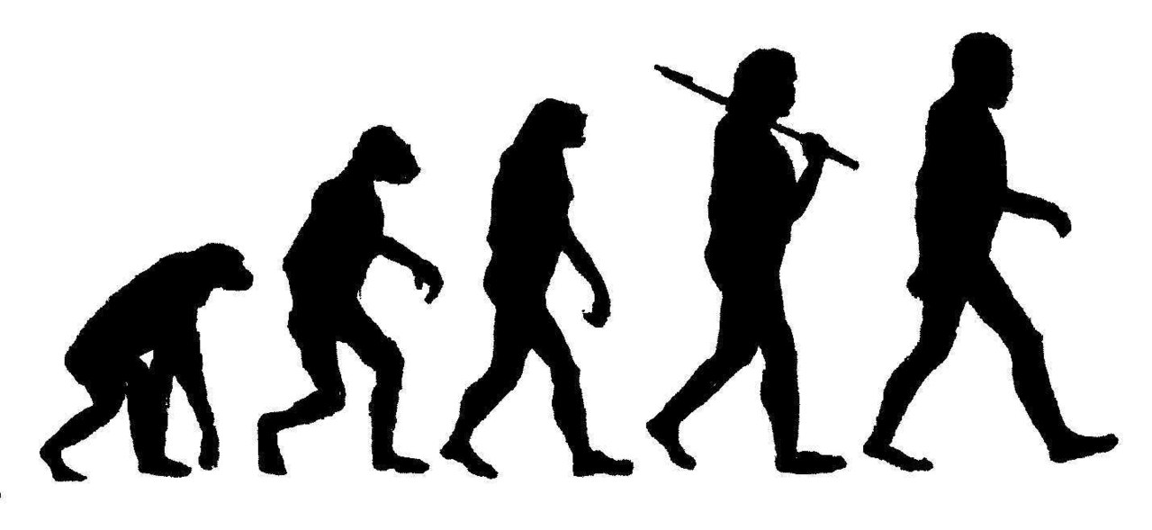
14 головних помилок про еволюцію
Змаженко Олена
Чехівська Вікторія
11-Б

Slide 2
1. Теорія еволюції - це теорія про походження життя
Теорія еволюції - це теорія про те, як розвивалося життя вже після її походження.

Slide 3
2. У процесі еволюції організми завжди стають краще

Slide 4
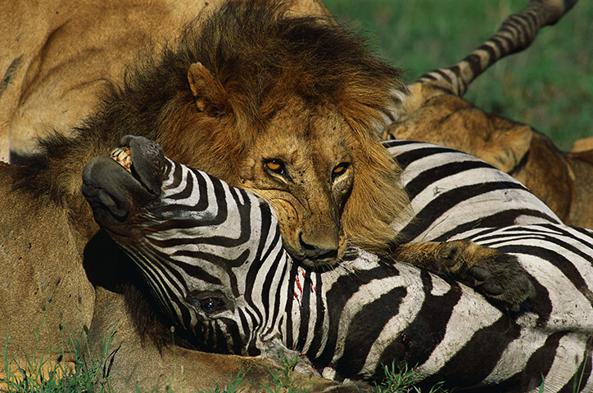
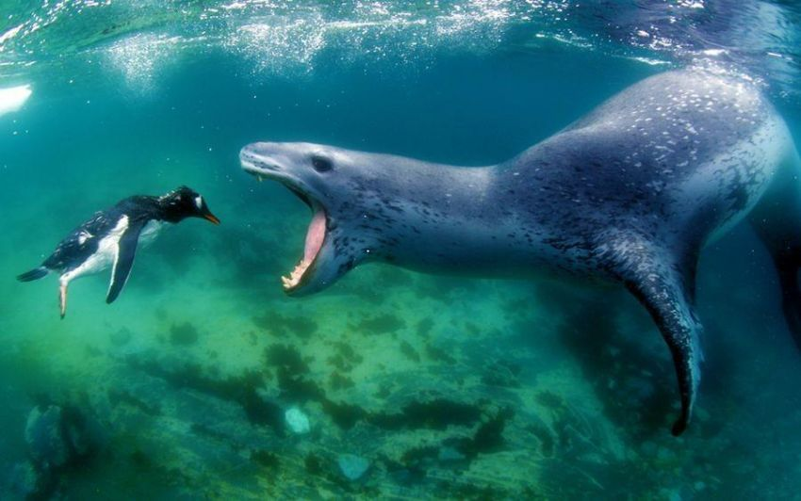
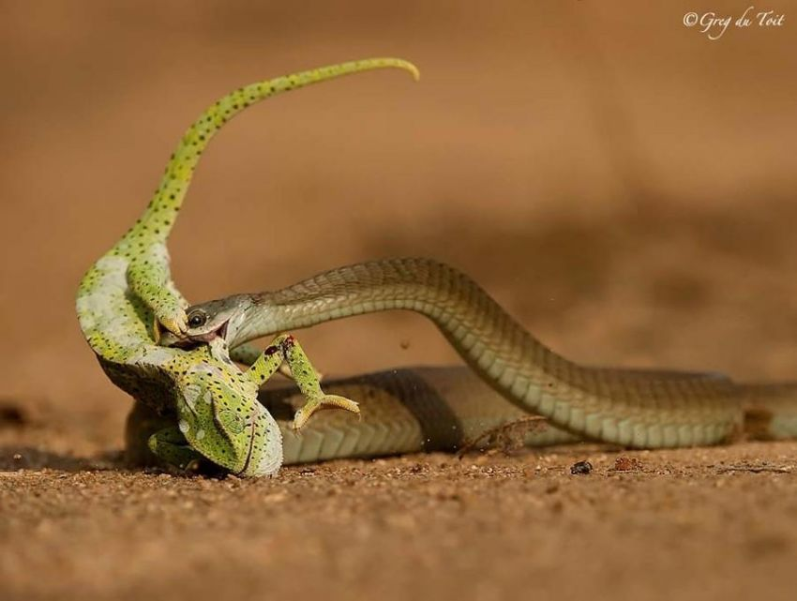
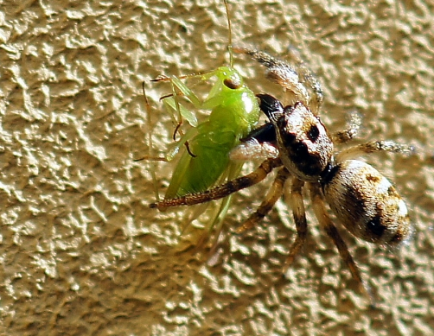
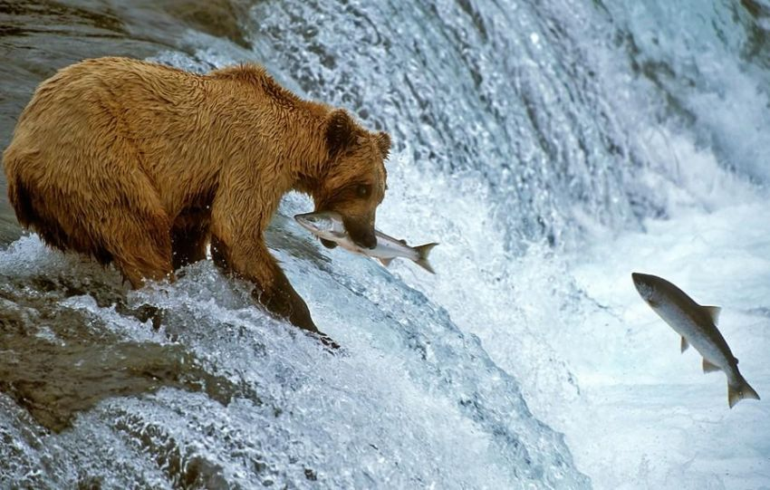
Добре відомий той факт, що в результаті природного відбору виживали найсильніші, проте, є багато прикладів, коли виживав далеко не самий досконалий організм. Деякі приклади: грибки, акули, раки і мохи - всі ці організми залишалися незмінними протягом великого періоду часу.

Slide 5
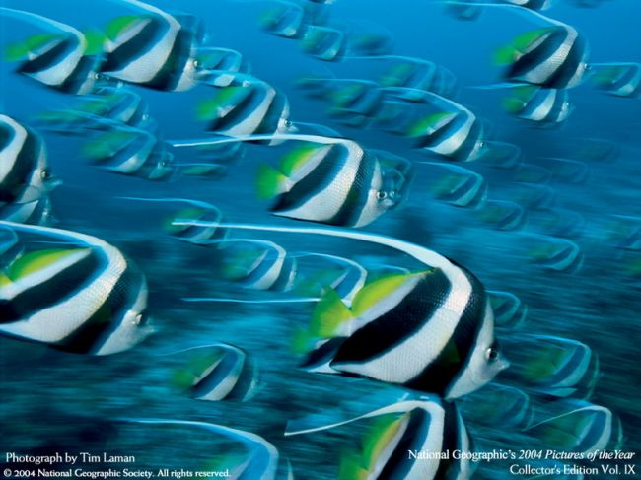
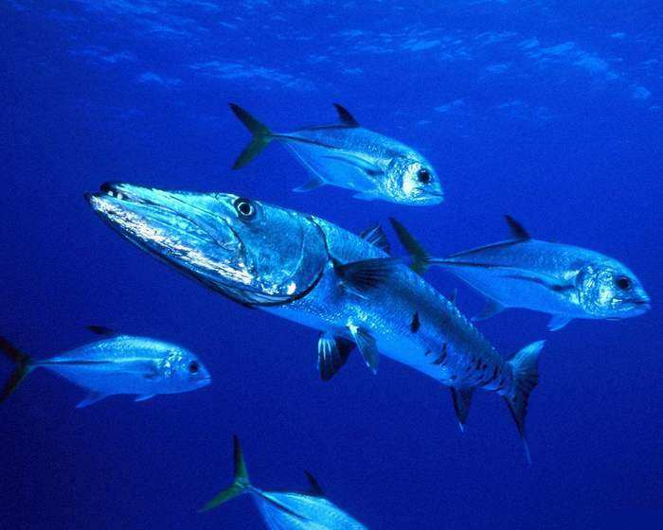
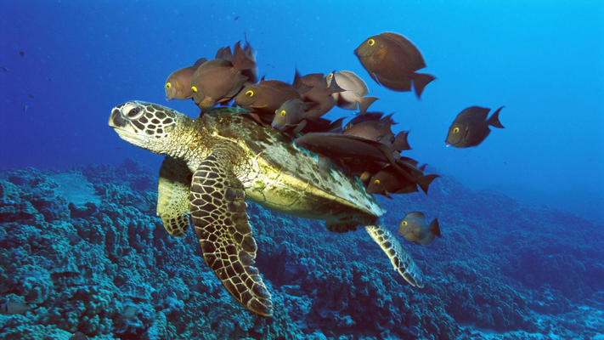
3. Еволюція увазі, що життя змінювалася «випадковим чином»
Насправді природний відбір не був випадковим процесом. Багато водних тварини повинні були швидко рухатися для того, щоб вижити і бути в змозі відтворювати потомство.

Slide 6
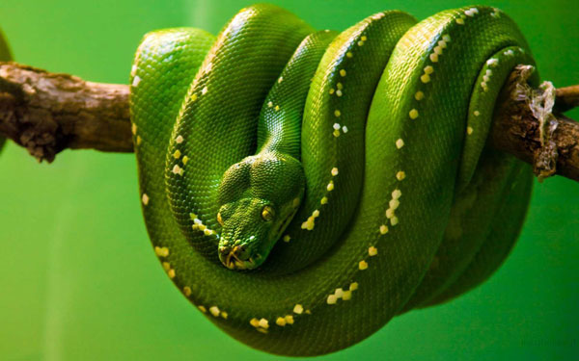
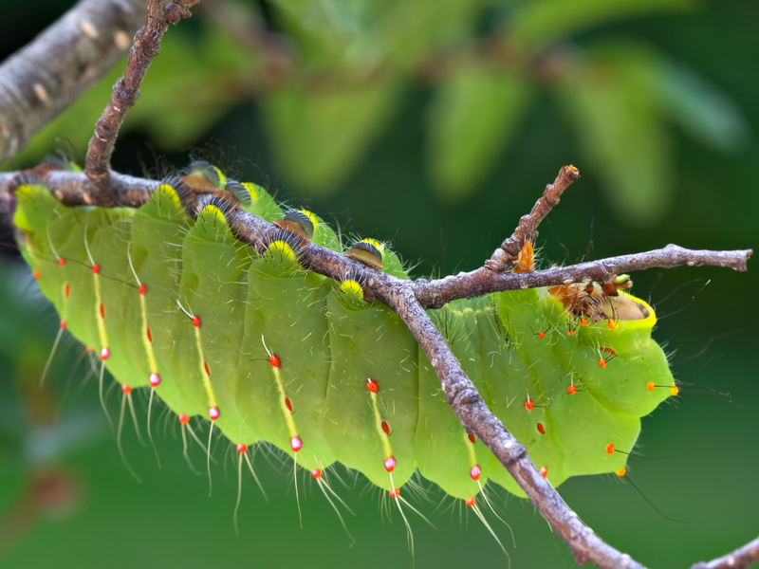
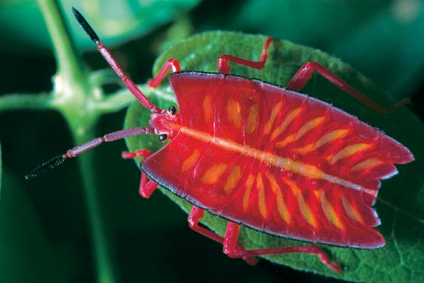
4. Природний відбір - це спроба організмів адаптуватися
Організми «не намагаються адаптуватися», природний відбір дозволяє різним організмам виживати і розмножуватися. Генетична адаптація повністю перебуває поза владою, який розвивається.

Slide 7
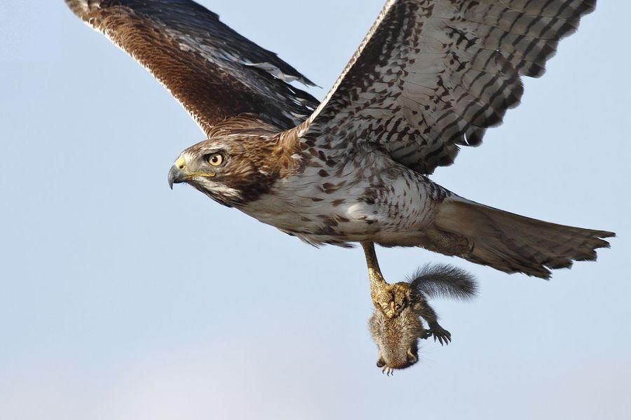
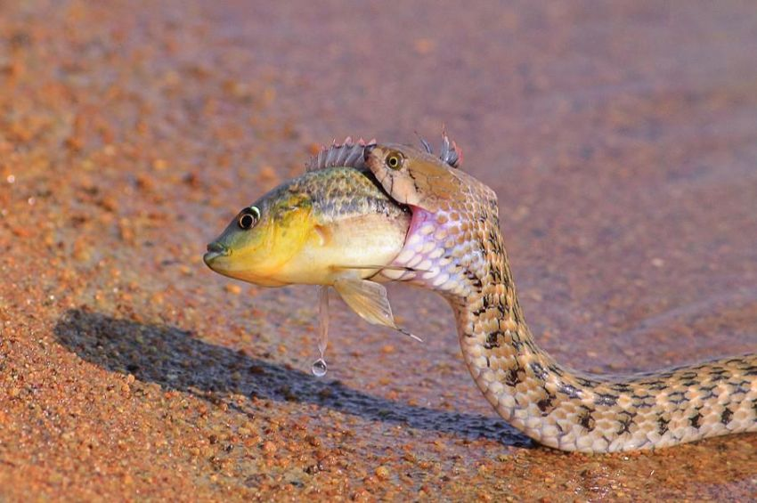
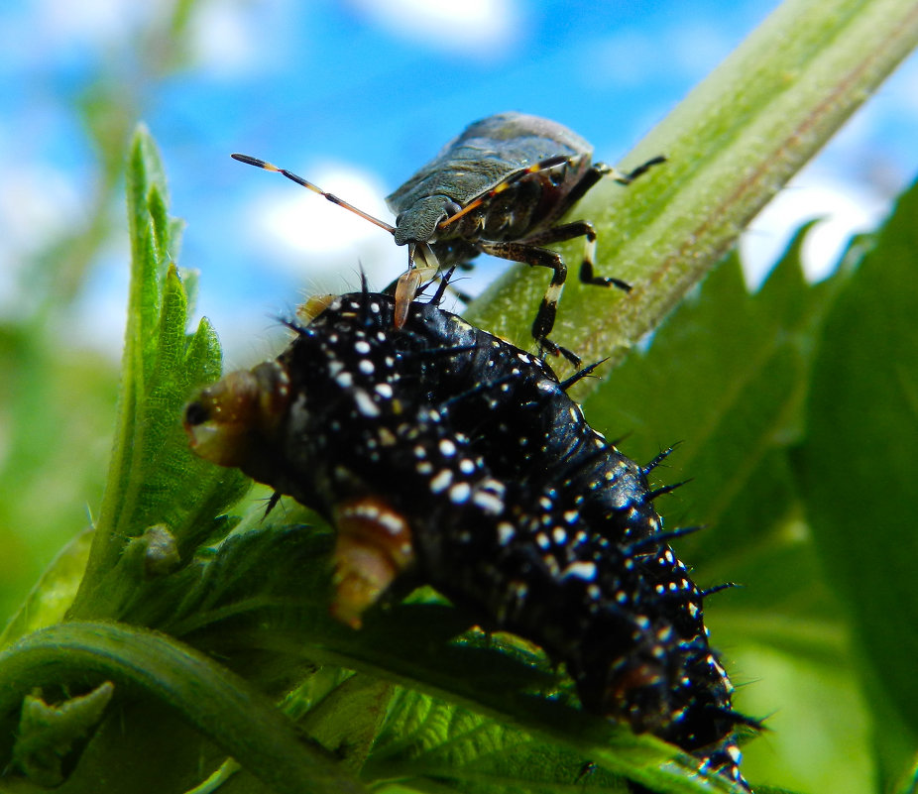
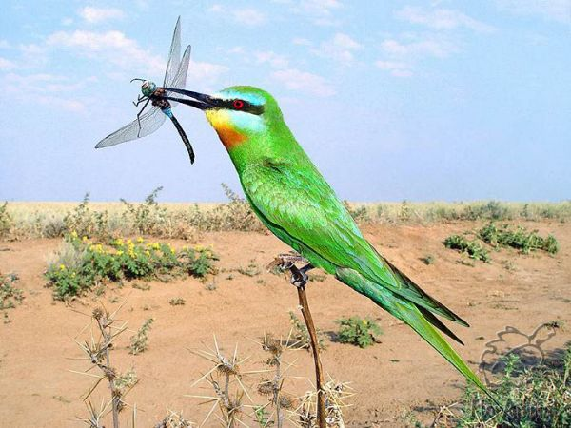
5. Природний відбір дає організмам саме те, що їм потрібно
У природного відбору немає інтелекту, він не може сказати, який вид чого потребує.

Slide 8
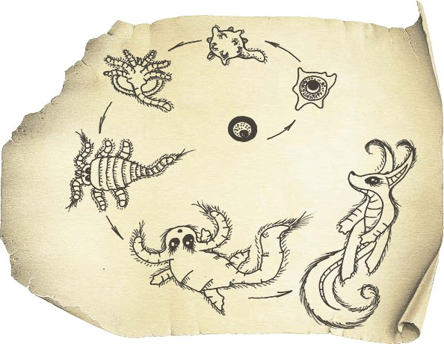
6. Еволюція - це просто теорія
Говорячи науковою мовою, теорія - це добре обґрунтована ідея, яка пояснює аспекти світу природи.

Slide 9
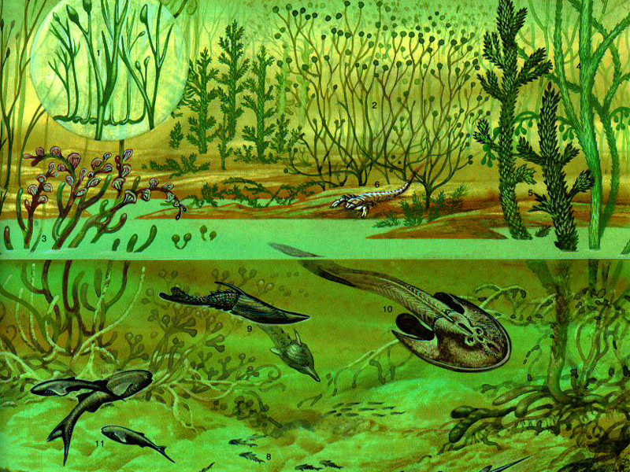
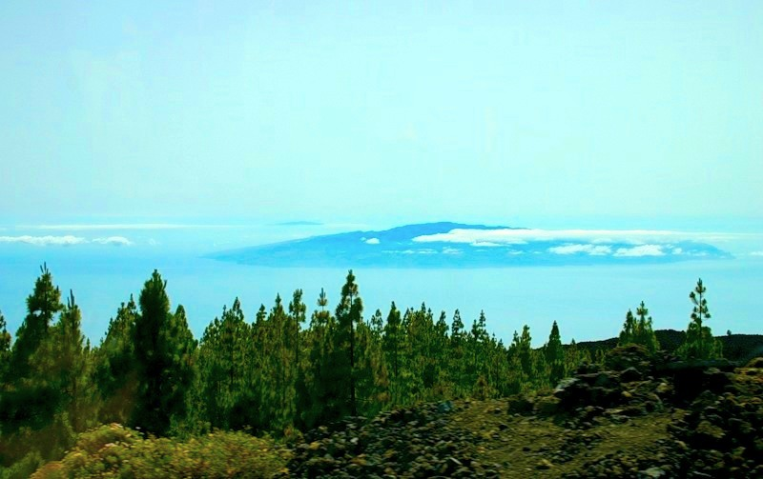
7. Еволюція - це теорія кризи
У науці немає сумнівів щодо того, чи відбувалася еволюція чи ні,однак, є сумніви з приводу того, як це відбувалося. Обговорюється кожна дрібниця процесу, деякі з яких змушують анти-еволюціоністів вважати, що теорія еволюції - це теорія кризи.

Slide 10
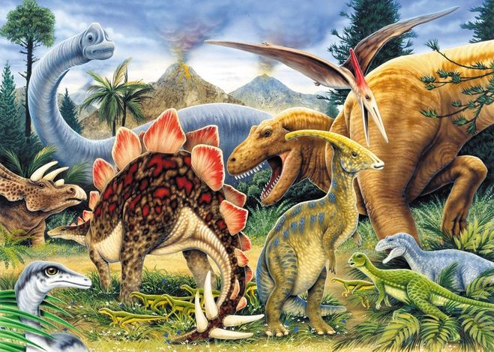
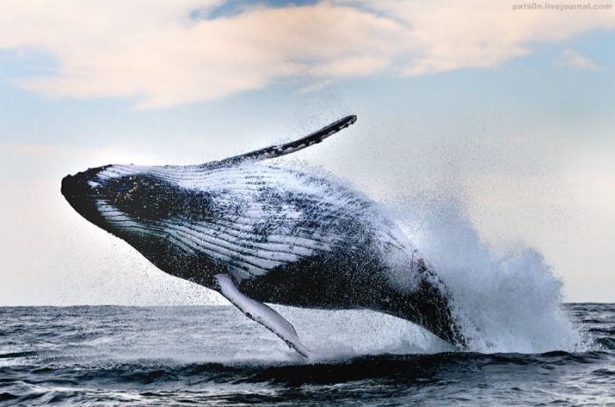
8. Прогалини в літописах скам'янілостей спростовують еволюцію
Насправді існує багато перехідних форм - приміром, є скам'янілості, які вважаються перехідними між сучасними птахами і їх предками динозаврами, а також між китами і їх предками наземними ссавцями.

Slide 11
9. Еволюційна теорія є неповною
Еволюційна наука перебуває на стадії розробки. Наука постійно вносить нові поправки, додає нові факти, коригує в разі необхідності теорію.

Slide 12
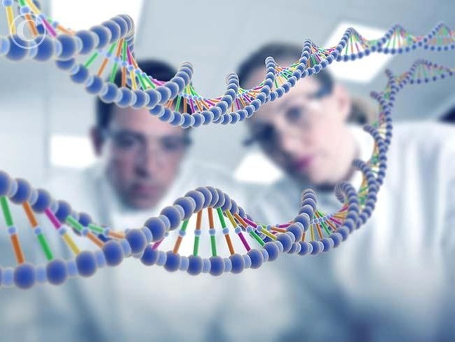
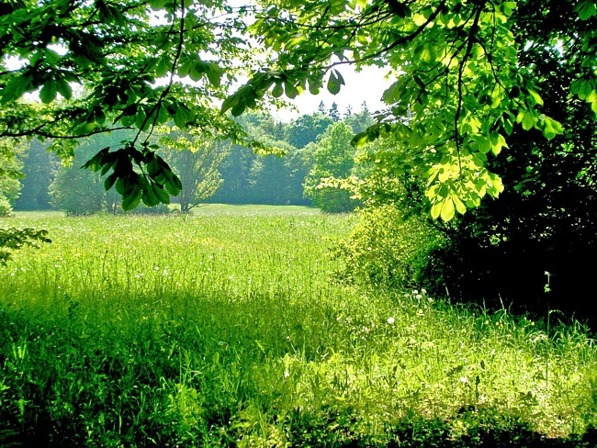

10. В теорії еволюції багато неточностей
Наука - це надзвичайно конкурентне поле діяльності, однак, якщо які-небудь недоліки виявлялися у еволюційної теорії, вони швидко виправлялися.

Slide 13
11. Еволюція - це не наука, тому що її не можна спостерігати

Slide 14
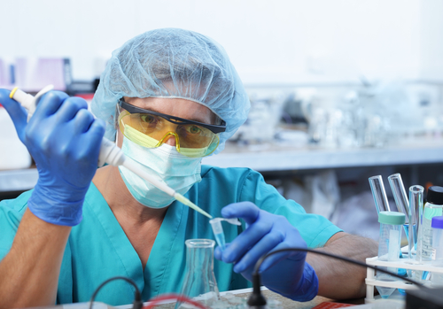
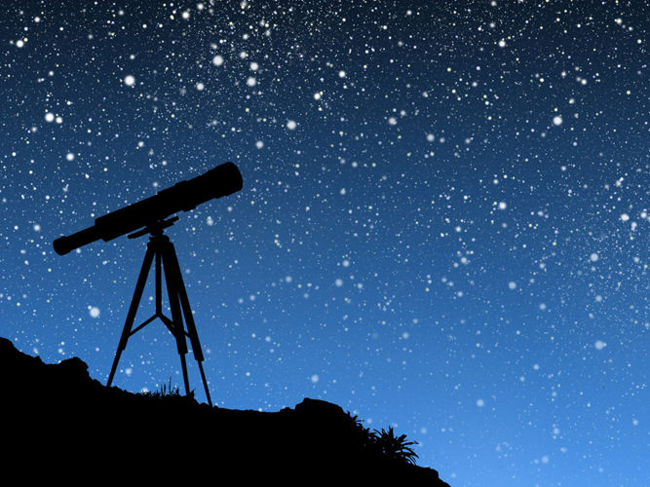

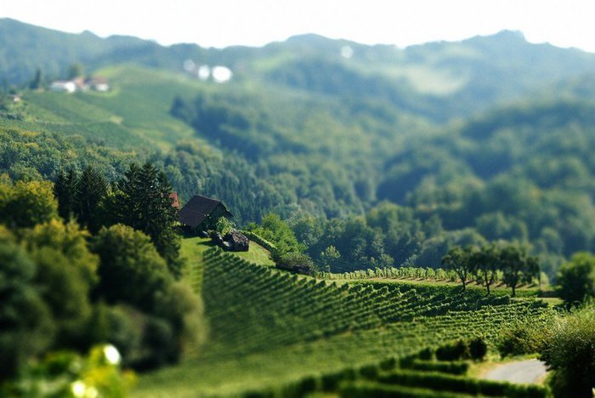
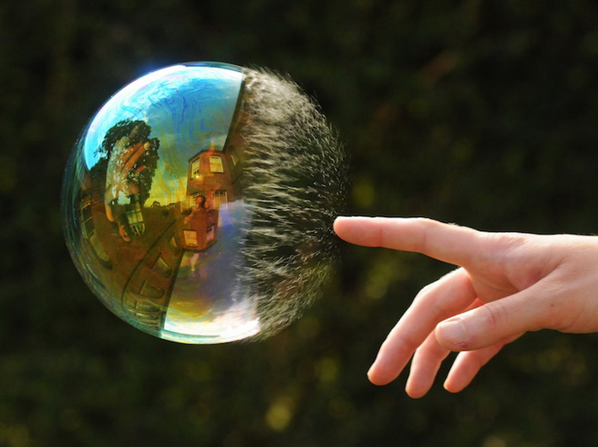
Еволюцію можна і спостерігати, і перевіряти. Плутанина в тому, що багато людей думають, що наука обмежена лабораторними експериментами, проведеними техніками в білих халатах. Насправді, величезна кількість наукової інформації зібрано з реального світу.

Slide 15
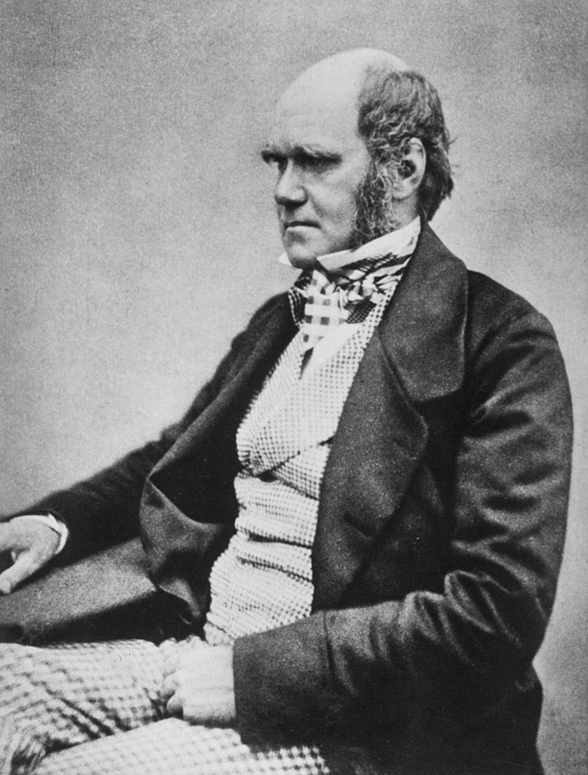
12. Більшість біологів відкинули дарвінізм.

Slide 16
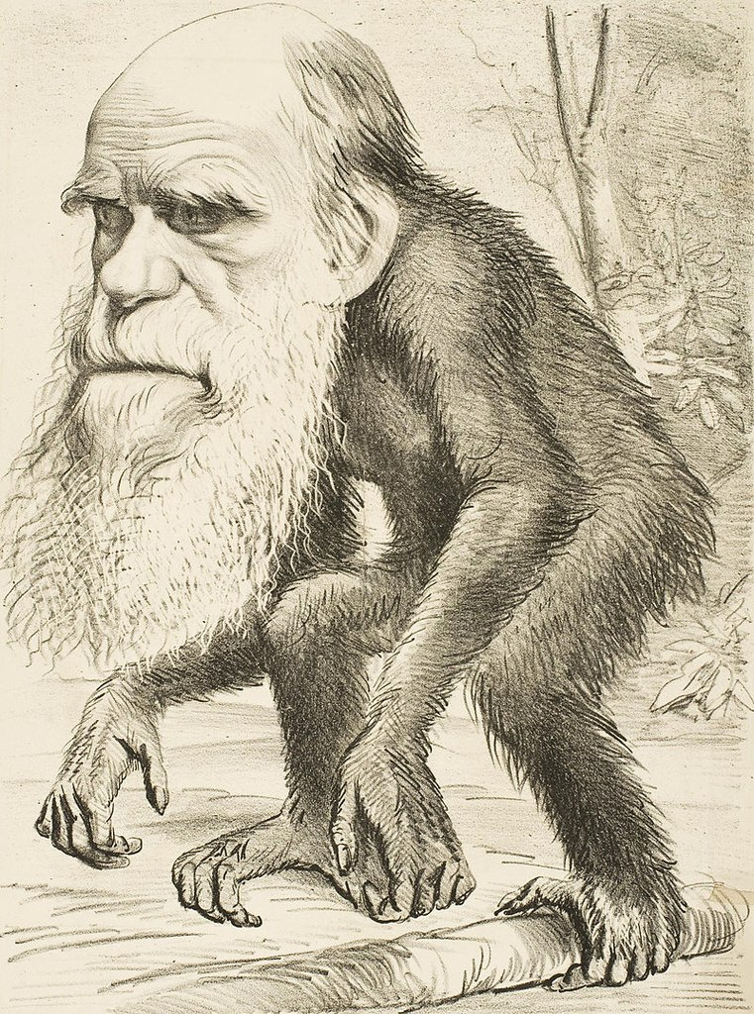
Вчені не відкидають теорію Дарвіна, вони лише видозмінюють її з часом у міру того, як отримують нові знання. Дарвін вважав, що еволюція йде повільним, розміреним темпом, але насправді, зовсім недавно було виявлено, що при деяких обставинах, вона може прискорюватися.

Slide 17
13. Еволюція призводить до аморального поведінки

Slide 18

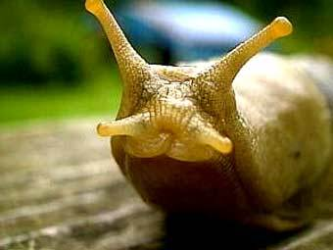
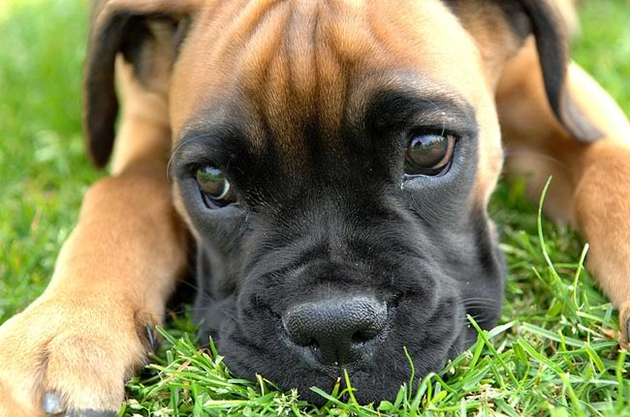
У всіх видів тварин є набір варіантів поведінки, який вони поділяють з іншими членами свого виду. Слимаки ведуть себе як слимаки, собаки як собаки, а люди як люди. Абсурдно вважати, що дитина буде вести себе як інша істота. Безглуздо пов'язувати еволюцію з аморальною або невідповідним поведінкою.

Slide 19
14. Еволюція є підтримкою поняття «правильне правосуддя»
У 19 і початку 20 століття в філософії розвинувся такий напрямок як «соціальний дарвінізм», яке утворилося з спроби застосувати теорію біологічної еволюції на нормах суспільства. Цей напрямок свідчило про те, що суспільство повинно дозволити слабким померти, причому це буде не тільки ідеальне розвиток подій, але й морально правильне.

Slide 20
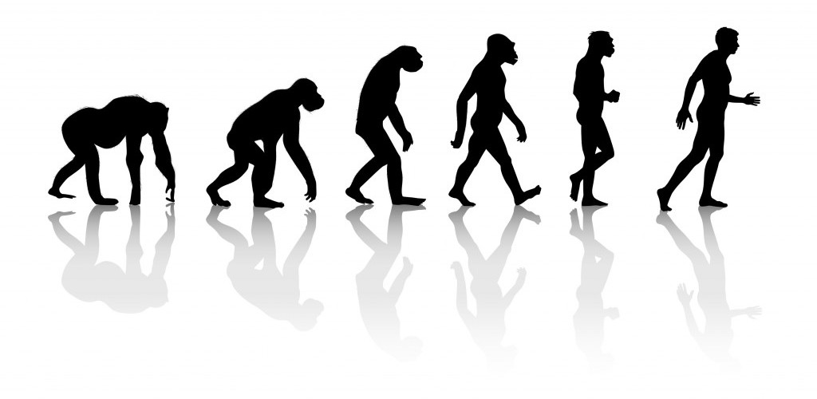
Дякуємо за увагу!

